Slide 1

Chap 8

Slide 2
변동성 돌파 전략
래리 윌리엄스가 개발한 투자 전략
가격이 전일 가격의 K%이상이 될 때 매수
장마감 시 매도
추세가 한 번 형성되면 계속 그 방향으로 움직인다는 추세 추종에 기반

Slide 3
변동성 돌파 전략
DAY 단위로 이루어지는 단기 매매기법
1. 전날의 고가에서 저가를 빼서 가격 변동폭을 계산
2. 장중 가격이 오늘 시가 + 전일 변동폭 * K를 돌파할 때 매수
3. 장마감 시 무조건 매도

Slide 4
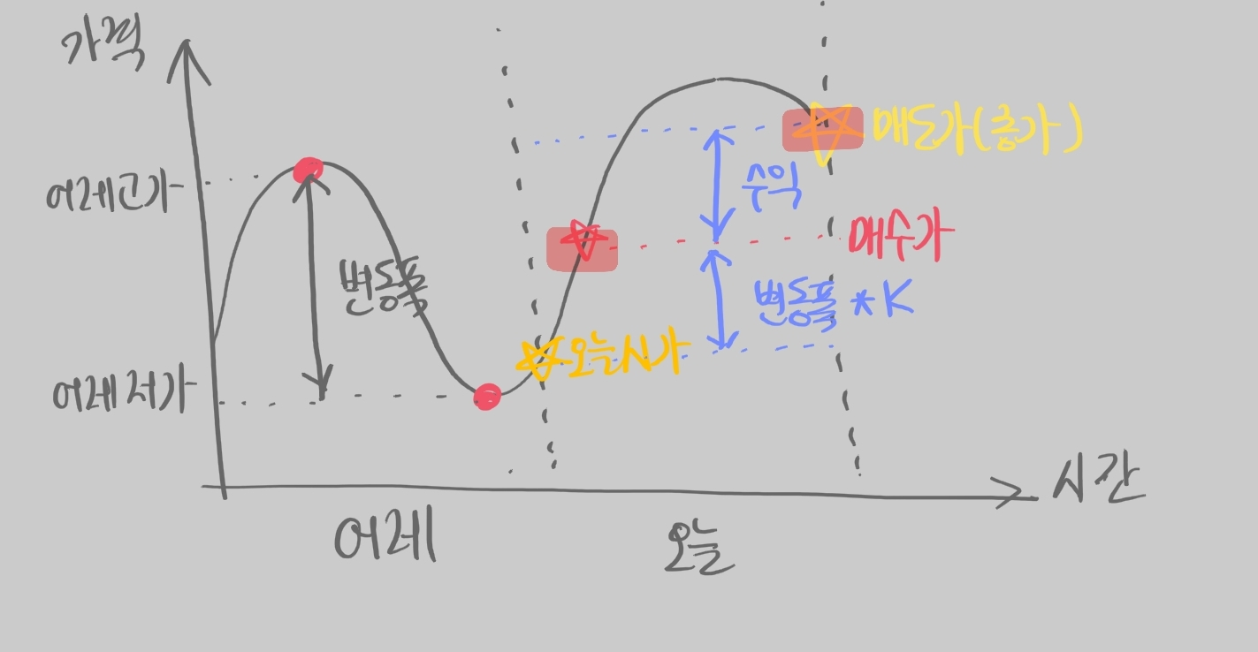

Slide 5
크레온 홈페이지 https://www.creontrade.com에 아이디 접속
시스템 트레이딩 신청
CREON HTS 프로그램 다운로드, 실행
CREON HTS 안에 CREON 플러스 API가 포함

Slide 6
크레온 플러스 아이콘 우클릭
‘주문 오브젝트 사용 동의‘ – ‘주문 내역 확인‘ 비활성화
크레용 API를 사용하는 주문 관련 COM 객체 사용에 동의
매번 주문 내역 확인 하는 것을 방지

Slide 7
크레온 플러스 API는 32비트여서 IDLE도 32비트로 설정 필요.
운영체제 내부의 COM 모듈에 접근하는 프로그램은 관리자 권한으로 실행해야 함.
python.exe 속성 > 관리자 권한으로 이 프로그램 실행 체크

Slide 8
Pip install pywinauto 설치 –크레온 플러스 접속 과정을 자동화
GUI 자동화 파이썬 라이브러리(자동 입력)

Slide 9
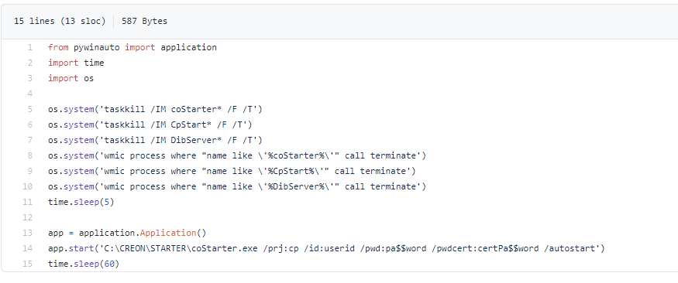
Taskkill 프로세스 종료 명령/이미지명이 이것인 프로세스를/ 강제로/ 종료하라
WMIC 윈도우 시스템 정보를 조회/변경 – 강제종료-확인창-강제종료

